Slide 1
Kan gruppövningar varje vecka öka lärandet i matematik?
Niclas Hjelm, Joakim Dalfors
KTH

Slide 2
Vi ändrade lite i kursdesignen…
För några år sedan infördes gruppövningar på kursen Matematik II för basår. På gruppövningarna löser studenterna utdelade uppgifter i små grupper om 2-4 personer, medan läraren cirkulerar mellan grupperna. Uppgifterna är markerade med betygsnivå (E/C/A). I några fall har vi tagit med en repetitionsuppgift från tidigare avsnitt och markerat denna (R). På baksidan av uppgiftspapperet finns svar till uppgifterna. Lösningsförslag delas inte ut.
VT 2025 utökades antalet gruppövningar, så att varje vecka avslutades med gruppövning. (Antalet gruppövningar ökades från 7 till 12 medan antalet lektioner minskades från 46 till 41. Totala antalet undervisningspass ändrades inte.) Studenternas upplevelse av den nya kursdesignen har undersökts i en enkät, och examinationsdata har analyserats (P3). Lärarna (Niclas + Joakim) beslutade att ha veckovisa gruppövningar även under P4. Den nya kursdesignen har därefter permanentats* (med andra lärare) from HT25.
Notes:
* Egentligen har vi 7 undervisningsveckor per läsperiod, men den sista veckan har varit labvecka…

Slide 3
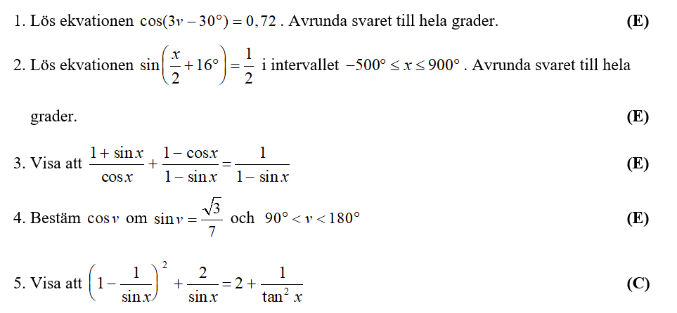
En typisk gruppövning

Slide 4
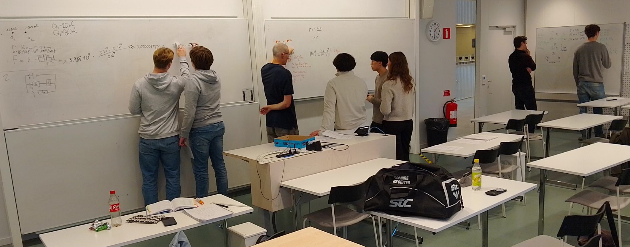
En typisk gruppövning
Joakim Dalfors har gruppövning i fysik 2025-11-14

Slide 5
Varför tror vi detta är bra?
Studenterna aktiveras (studenterna löser uppgifter, istället för att läraren
gör det)
Studenterna kan lära av varandra (både inom gruppen och mellan grupper)
Repetition “byggs in” i detaljplaneringen
Studenterna får återkoppling från läraren
Färre uppgifter löses på lektionerna

Slide 6
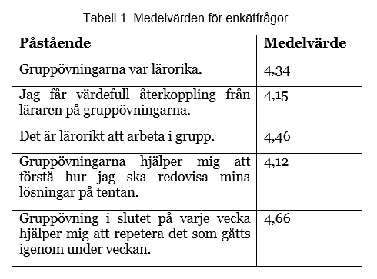
Enkätsvar - efter en läsperiod
Studenterna tycker om gruppövningar!
En femgradig skala har använts där 1 = stämmer mycket dåligt och
5 = stämmer mycket bra. Enkäten besvarades av 68 studenter.
Notes:
209 studenter kursregistrerades. En del bara för att skriva omtentan, dessa följer inte undervisningen. Närvaron på gruppövningarna är något lägre (ca 90%) än på lektionerna. Enkäten delades ut på sista gruppövningen i P3, i princip alla närvarande besvarade enkäten!

Slide 7
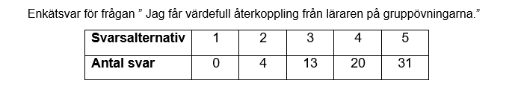
Värdefull återkoppling…?
Tabell 2. Enkätsvar för frågan ” Jag får värdefull återkoppling från läraren på gruppövningarna.”
Många, men inte alla förstår att lösningens kvalitet är viktig.
Ett fåtal studenter ger lågt betyg på frågan om återkoppling. Vi har under gruppövningarna observerat att de flesta grupper, men inte alla, söker återkoppling från läraren. Vi tror oss ha uppfattat att några grupper nöjer sig med att ha fått rätt svar och en det förekommer att en grupp frågar en annan grupp om hjälp; detta trots att väntetiden under gruppövningen i allmänhet är kort.

Slide 8
Examinationsdata
!?
Vi har undersökt om det är skillnad mellan olika årskullar.
Vi har undersökt om det är skillnad på resultaten på MaI TENB och MaII TENA för denna årskull. Detta har jämförts med utfallet för tidigare årskullar.
Dock har vi för första gången haft gruppövningar även på MaI, men bara 3 st. Så om gruppövningar har positiv effekt kanske det syns redan på MaI TENA?

Slide 9
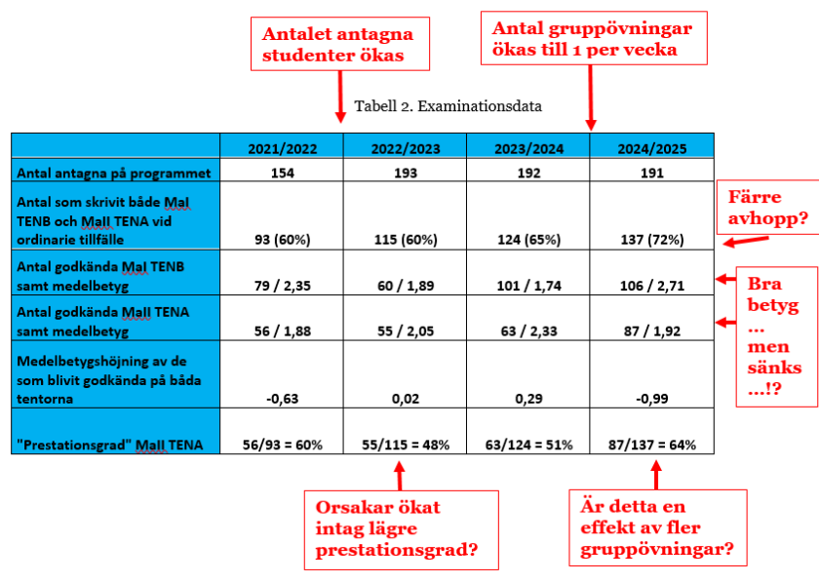
Examinationsdata
!?
Vad kan man dra för slutsatser av detta…?
Mer data behövs, men det lutar åt att vi fortsätter med veckovisa gruppövningar i denna kurs. Inslaget av gruppövningar har ökat generellt på basåret, och används även i fysikkurserna.
”Prestationsgraden” är störst detta läsår!?

Slide 10
Mer examinationsdata
Vi har även tittat på resultatet från MaII TENB för denna årskull (2024/25).
Vi har skattat medelbetygshöjningen från MaI TENB till MaII TENB på följande sätt.
* Ett ganska stort antal studenter – 31 st – som skrev MaI TENB deltog inte på
MaII TENB (i princip bara studenter som skrev F och därefter har slutat).
* Några studenter har skrivit F på en av tentorna och godkänt betyg på den andra
– för dessa är betygshöjningen inte definierad.
* Kvar blev 77 studenter, för dessa är medelbetygshöjningen +0,16.

Slide 11
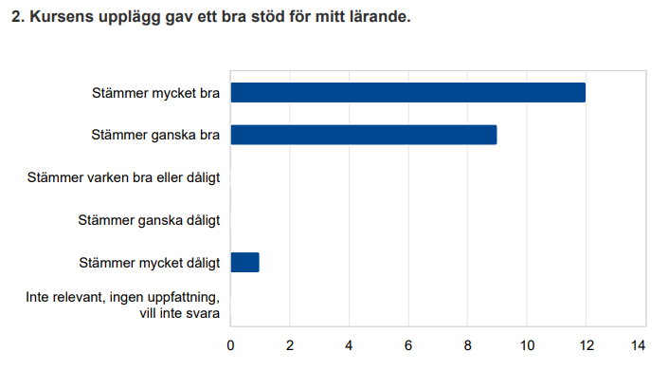
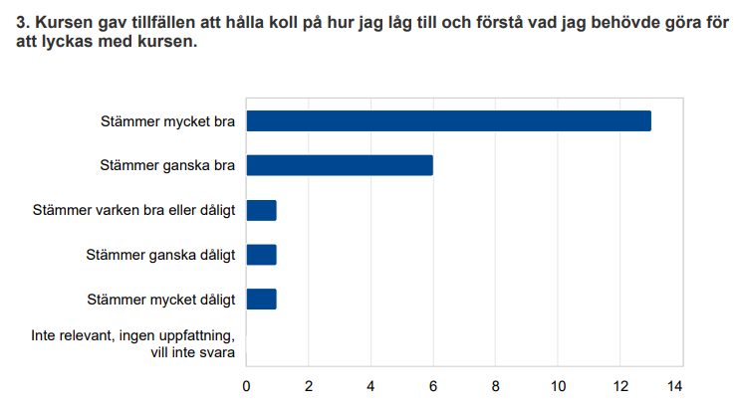
Kursenkäten

Slide 12
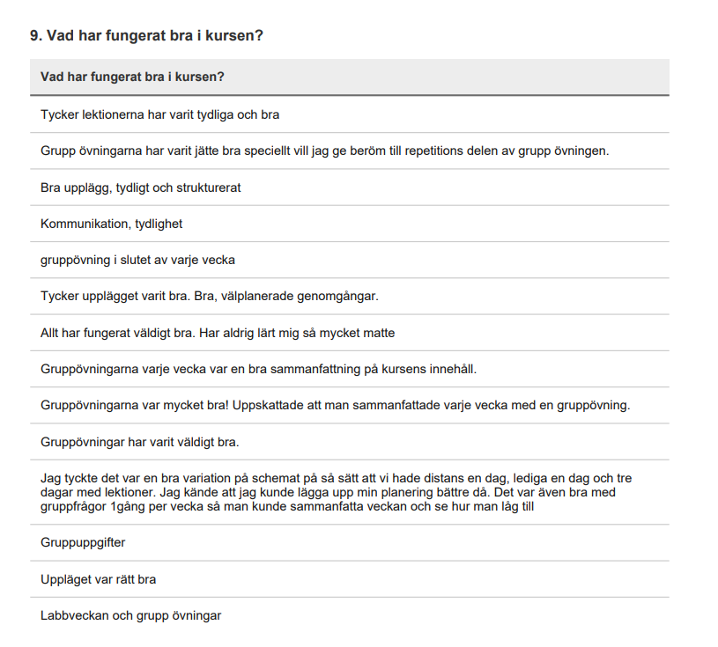
Fritextsvar i kursenkäten
Kursenkäten genomfördes 1-11 maj, för att vi ska kunna ha kursnämnd innan studenterna tar examen från basåret.
8 av de 14 fritextsvaren nämner gruppövningar som en bra sak i kursen.
Studenterna tycker om gruppövningar!

Slide 13
Resultat / Lärdomar
Vi lärare ser att det sker mycket lärande på gruppövningarna!
Studenterna uppger i enkätsvaren att gruppövningarna är lärorika!
Det finns små indikationer i examinationsdata på att gruppövningarna leder till bättre resultat, men mer data behövs här.
Gruppövningar har även använts i basårets fysikkurser.
Att ta fram nya gruppövningar tar tid (uppskattningsvis 5 timmar / gruppövning) men det är en engångskostnad.
--------------------------------------------------------------------------------------------------------------
Vi tror att gruppövningar kan användas även i andra ämnen... Det är sannolikt mer effektivt i ämnen där uppgifterna kan lösas på flera sätt och där uppgifterna är av mer öppen karaktär!

Slide 14
Erfarenheter av gruppövningar på en helt annan kurs
Svante Granqvist (som bl a undervisar i Ma och Fy på basåret) har infört gruppövningar på kursen Signaler, system och transformer 8,0 hp för åk 2 på högskoleingenjörsprogrammen i Medicinsk teknik & Elektroteknik. Där tyckte studenterna så här…

Slide 15
Erfarenheter av gruppövningar på en helt annan kurs
Den var kanon! Så glad att det fanns för att det pressar oss att prestera tillsammans något vi kommer behöva i arbetslivet, jag vet att många andra var rätt eller ville inte delta, men det kommer också visa men vinner i långa loppet. Dessutom var ett underbart tillfälle stt lära känna andra klasskamrater som annars hade man aldrig pratat med.
Det var väldigt lärorikt då olika studenter kunde komma in och hjälpa, alla vet att fler hjärnor är bättre än 1
Mycket bra, gärna mer av sådant
meh, jag deltog inte
Väldigt trevligt
Jag gillade det. Tycker om att man kan prata och arbeta med sina vänner. Kanske att man kan kombinera detta med tysta räknestugor där man sitter och arbetar mer enskilt?
Faktiskt väldigt bra, tycker att detta behöver fortsättas
Jättebra och jättekul, min grupp pluggar ändå tillsammans utanför klassrummet, men det var ett extra tillfälle för oss att plugga tillsammans.
Mycket givande
Väldigt bra
Toppen. Full pott.
Mycket bra
Det är en bra ide... som jag är för nervös för. Funkar nog bäst när man känner många
Bra, mera sådant!
12 av 13 fritextsvar
är positiva!

